Slide 1
项目进度报告
演示者姓名：杨海泉 13121010
演示日期：2015.6.10
Notes:
此模板可用作提供项目里程碑更新的起始文件。
节
右键单击幻灯片可添加节。 节可以帮助您组织幻灯片或促进多个作者之间的协作。
备注
使用“备注”节传递备注或为观众提供更多详细信息。演示过程中，可在演示文稿视图中查看这些备注。
请记住字体大小（这对于可访问性、可见性、录像和联机制作都非常重要）
协调的色彩
要特别注意图形、图表和文本框。
请考虑与会者将以黑白或灰色调打印。请运行测试打印，以确保当以纯黑白和灰色调打印时，颜色正常。
图形、表格和图表
保持简约风格：如果可能，请使用一致的、不分散人注意力的样式和颜色。
标记所有图表和表格。

Slide 2

项目概述
简介：我们的项目是一个以用户为主，以实用为核心的博客系统。用户可以在自己的博客空间发布自己的相关信息，如个人博文，个人相册，等个人信息。
目标：我们要创建一个能够让用户使用简便，且功能强大能够满足用户对美的追求的博客网站。
Notes:
项目是关于什么的？
定义项目的目标
它类似于过去的项目，还是一个全新的项目？
定义项目的范围
它是一个独立的项目，还是与其他项目相关？
* 注意，不必在每周状态会议上都使用此幻灯片

Slide 3
日程表
项目方向的确立
需求的明确
项目应用建模
2015.6.3
至今
2015.6.8
2015.5.22
Notes:
以下幻灯片展示了几个使用 SmartArt 图形的日程表示例。
包括该项目的日程表、明确的标志性里程碑和重要日期，并突出显示项目当前的进度。

Slide 4
应用建模过程：

Slide 5

以后安排
以后任务还有：web应用架构的确立，以及web应用的设计
预期在7月上旬完成

Slide 6
感谢观看~

Slide 7
附录
Notes:
请准备附录幻灯片，以备在需要更多详细信息或补充幻灯片时使用。如果以后要分发演示文稿，附录也很有用。

Slide 8
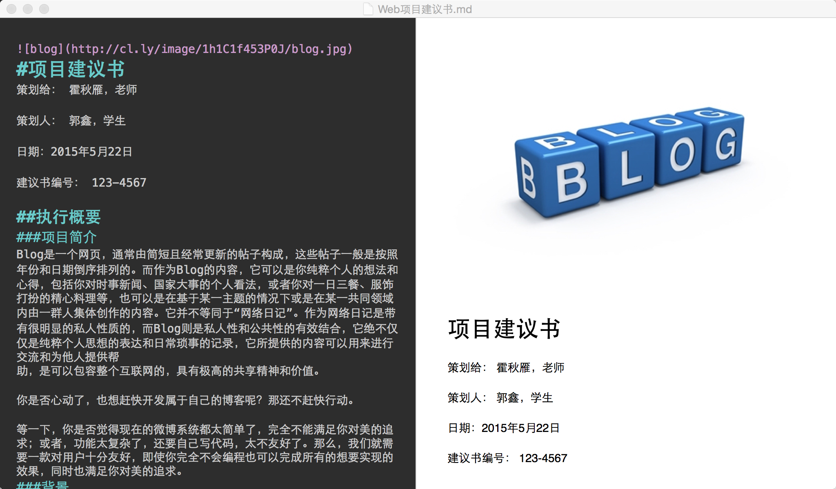
项目的确立文档：
项目方向的确立：
（1）项目初设的功能模块：
1、新闻管理部分；
2、用户操作部分；
3、图片管理部分；
4、个人博文管理；
5、歌曲管理部分；
6、管理员后台管理；
（2）项目页面设计：
1、网站公共页面；
2、注册用户页面；
3、管理员管理页面。
（3）项目数据库设计：各个表的设计
（4）开发语言、环境等的确立。

Slide 9
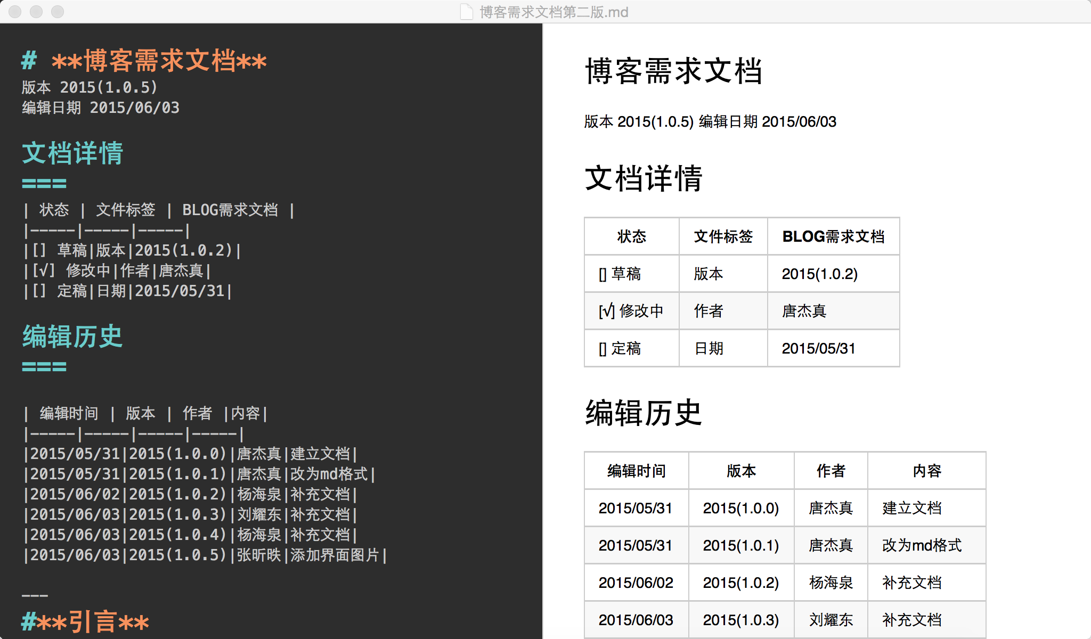
项目需求分析文档：
需求的明确：
（1）各个功能模块功能的具体确立
（2）项目功能需求的明确，如界面设计，字段说明
（3）项目非功能需求的明确，如运行环境，性能需求，安全性需求

Slide 10
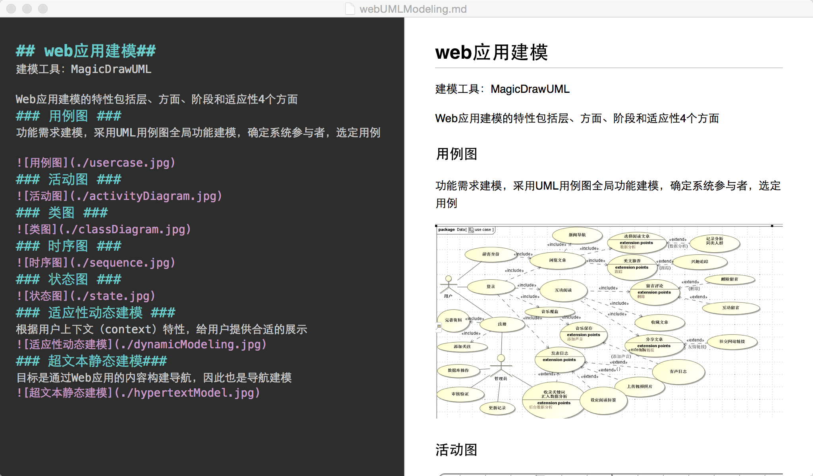
项目应用建模：
包括：功能需求建模（用例图），活动图，内容模型（类图），时序图，状态图，适应性动态建模，超文本静态建模

